Slide 1
TRƯỜNG TIỂU HỌC ÁI MỘ A
Bài giảng điện tử Tự nhiên và Xã hội lớp 2
Tên bài: Các thế hệ trong gia đình (tiết 1)

Slide 2
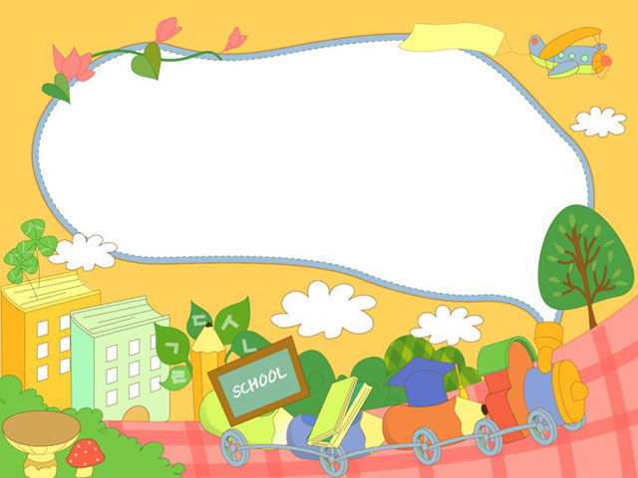
CHÀO MỪNG CÁC CON
ĐẾN VỚI MÔN HỌC TỰ NHIÊN VÀ XÃ HỘI

Slide 3
Yêu cầu cần đạt:
- Nêu được các thành viên trong gia đình nhiều thế hệ (hai thế hệ, ba thế hệ,…)
*Phát triển năng lực và phẩm chất:
- Vẽ, viết hoặc cắt dán ảnh gia đình có hai thế hệ, ba thế hệ vào sơ đồ cho trước.

Slide 4
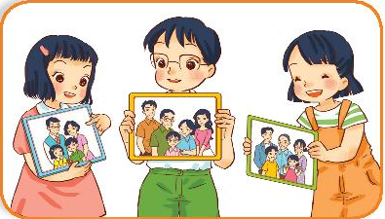
Em hãy kể tên các thành viên trong gia đình em từ
người cao tuổi nhất đến người ít tuổi nhất.

Slide 5
Quan sát
Các thành viên trong gia đình nhiều thế hệ

Slide 6
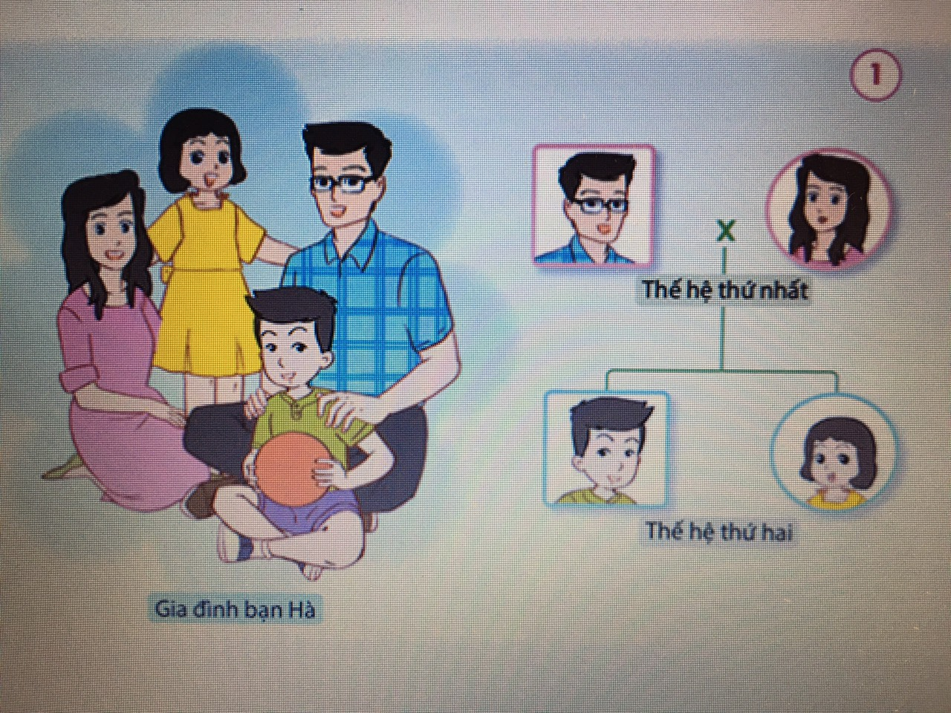
Các thế hệ trong gia đình bạn Hà.

Slide 7
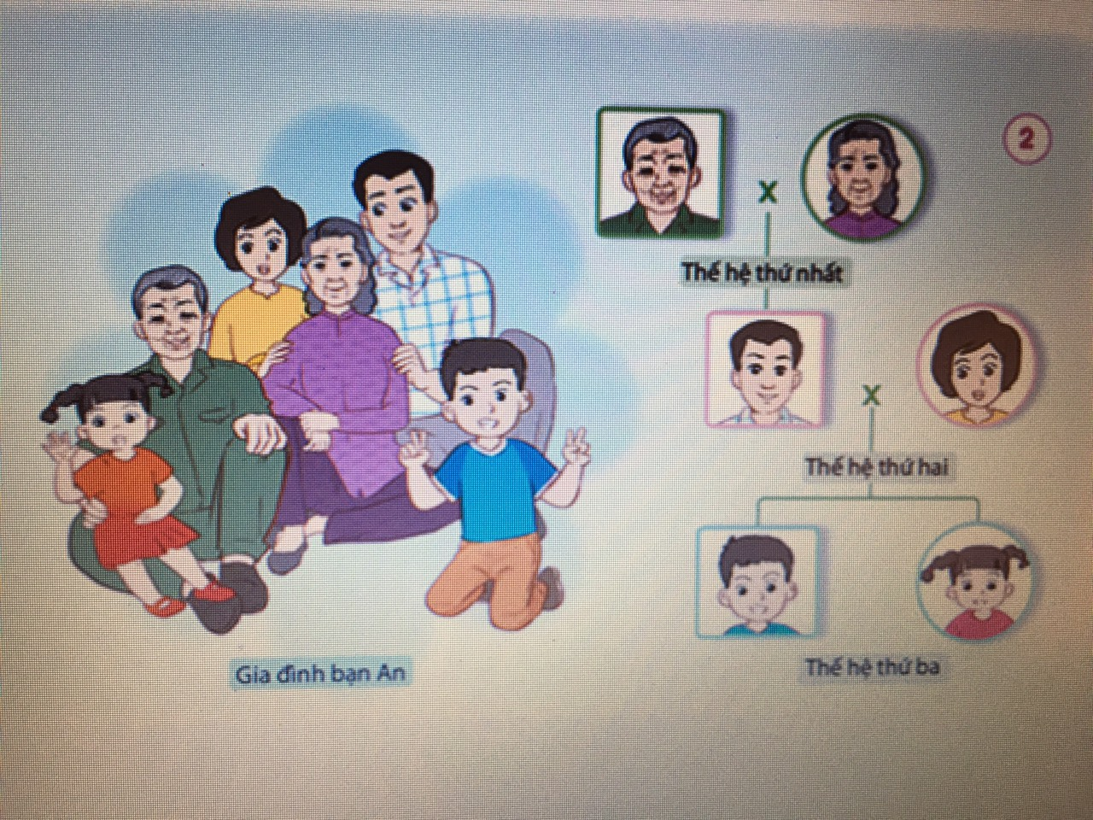
Gia đình bạn An

Slide 8
Thảo luận
+ Gia đình bạn Hà có mấy thế hệ?
+ Kể các thành viên của mỗi thế hệ trong gia đình bạn Hà?
Gia đình bạn Hà có hai thế hệ. Thế hệ thứ nhất: bố và mẹ bạn Hà; thế hệ thứ hai có anh trai bạn Hà và bạn Hà .

Slide 9
Thảo luận
+ Gia đình bạn An có mấy thế hệ?
+ Kể các thành viên của mỗi thế hệ trong gia đình bạn Hà?
Gia đình bạn An có ba thế hệ. Thế hệ thứ nhất: ông và bà của bạn An, thế hệ thứ hai có: bố và mẹ bạn An, thế thệ thứ ba có: bạn An và em gái của bạn An .

Slide 10
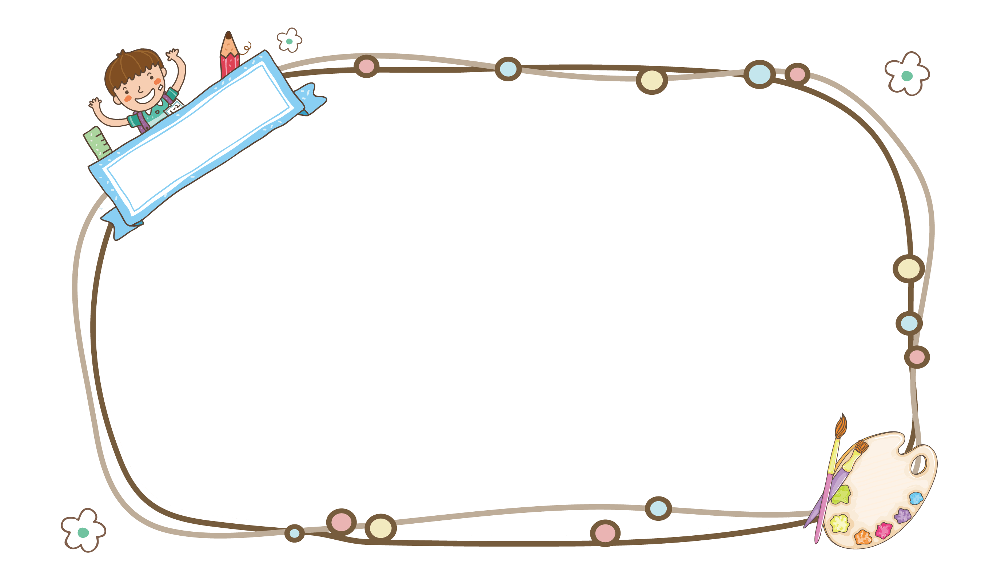
Gia đình Hà và An có nhiều thế hệ cùng chung sống. Những người ngang hàng trên sơ đồ là cùng một thế hệ.

Slide 11
Giới thiệu về các thế hệ trong gia đình em.

Slide 12
Dựa vào sơ đồ 1 và sơ đồ 2 để vẽ, viết hoặc cắt
dán sơ đồ các thế hệ trong gia đình em.

Slide 13
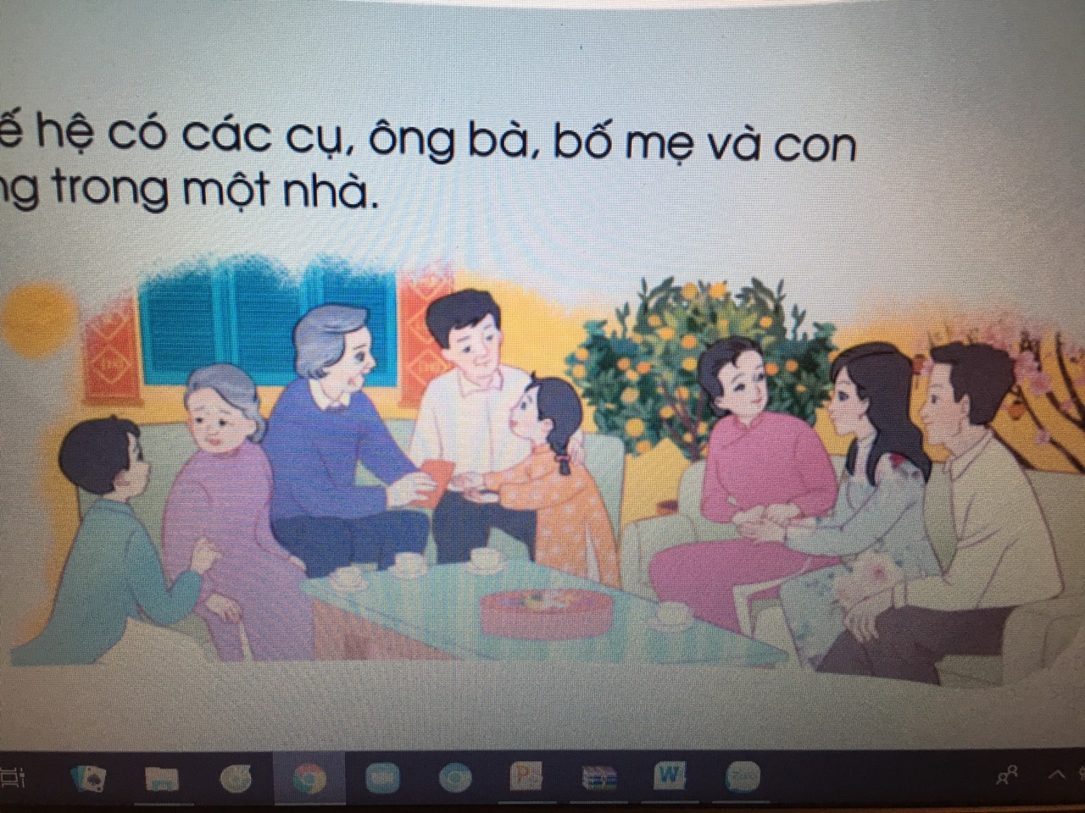
Gia đình bốn thế hệ có các cụ, ông bà, bố mẹ và con cùng chung sống trong một nhà.

Slide 14
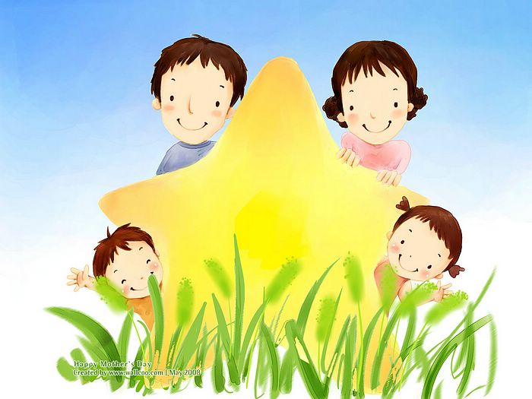
Chào tạm biệt các con.
Chúc các con chăm ngoan, học tập tốt!

